Slide 1
Progetto Basi Di Dati Territoriali 2015/2016
Indagine statistica:
popolazione della provincia di Bolzano
Flavio Mascetti 262277
Julian Sparber 260324

Slide 2
Obiettivo del progetto
Effettuare un indagine statistica sulla popolazione della provincia di Bolzano:

Slide 3
Analisi dell'affluenza turistica dal 1996 al 2014 a cura di Flavio Mascetti
Si vogliono individuare i comuni con minore afflusso da valorizzare in base alla percentuale annuale di posti letto occupati (alberghieri ed extra-alberghieri).

Slide 4
Dati e Strumenti
Il fine del progetto e' quello di fornire alla provincia un elaborazione dei dati utile a consigliare comuni che hanno bisogno di una maggiore valorizzazione.
A tale scopo si utilizzera' il software libero QGis
I dati utilizzati sono stati prelevati presso il SIAG (azienza che sviluppa software per la provincia) e disponibili sia per la visualizzazione che per il download sul loro sito.
Gli shapefile dei confini amministrativi della provincia sono forniti dal portale della pubblica amministrazione presso il link.

Slide 5
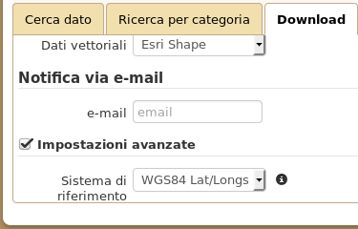
Sistema di riferimento
I dati forniti dal geoportale usano il sistema di riferimento WGS84 che verra' assunto come sistema di riferimento per l'intero progetto.

Slide 6
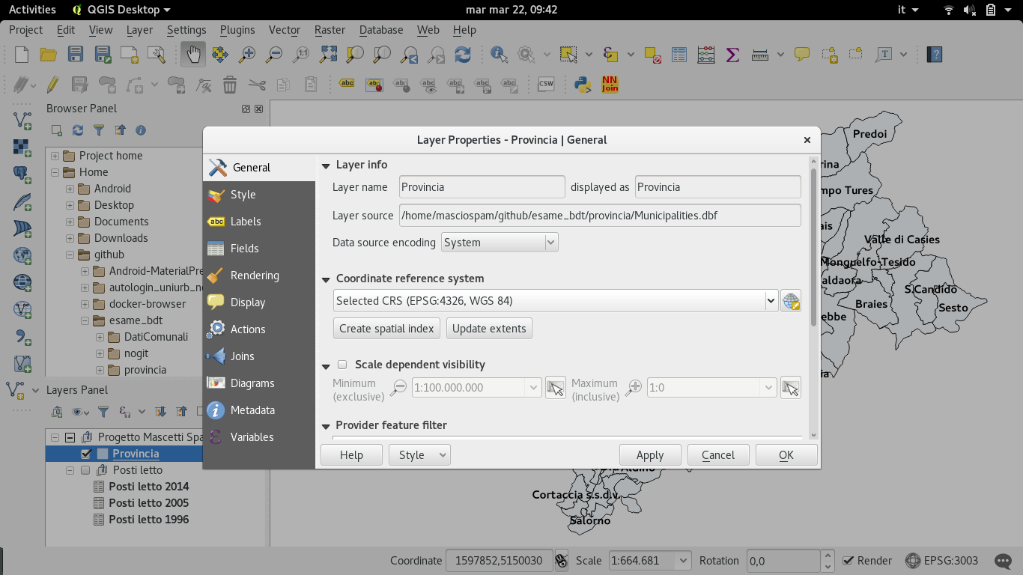

Slide 7
Formato dati forniti dal SIAG
I dati forniti dal SIAG sono in .xls ed avendo al loro interno una formattazione non compatibile con quella dello shapefile per effettuare le join (I nomi dei comuni nel file xls hanno un numero identificativo che li precede), abbiamo dovuto utilizzare LibreOffice per eliminare l'identificativo ed infine abbiamo deciso di salvare il file in .csv, compatibile con qgis e non proprietario.

Slide 8
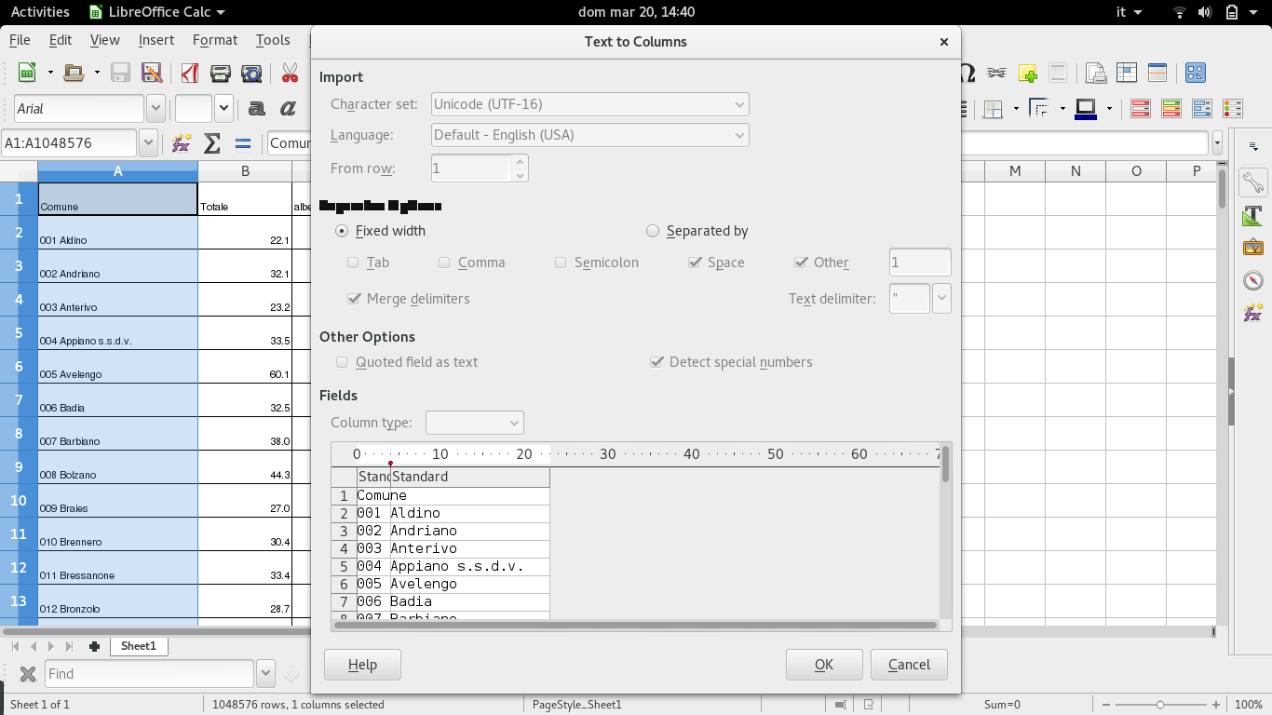

Slide 9
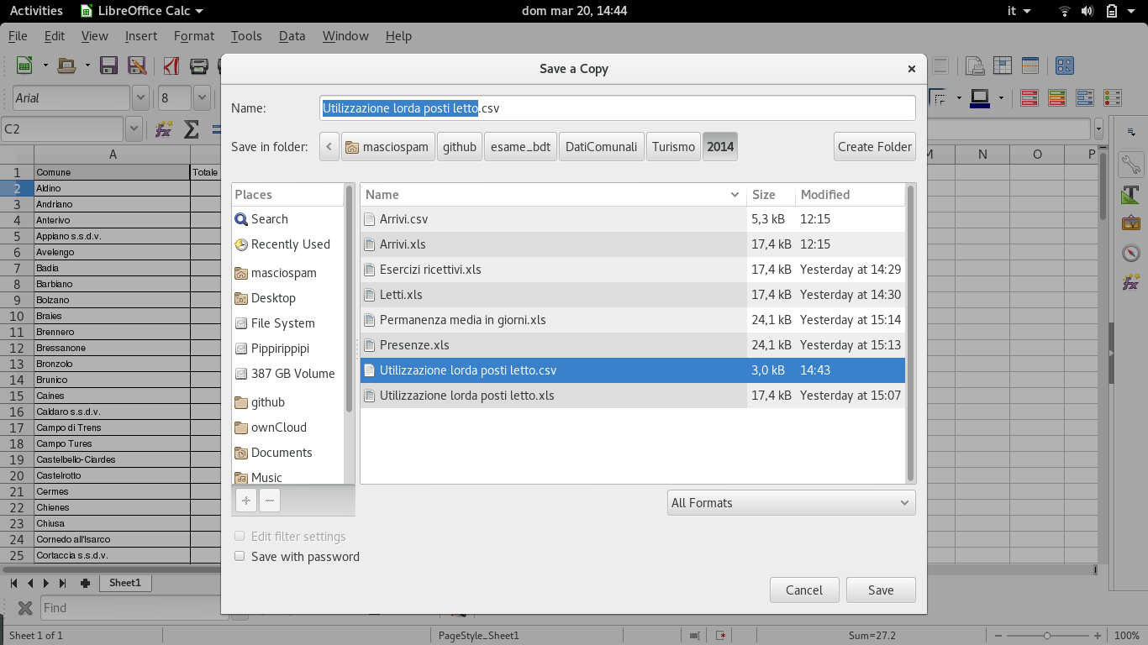

Slide 10
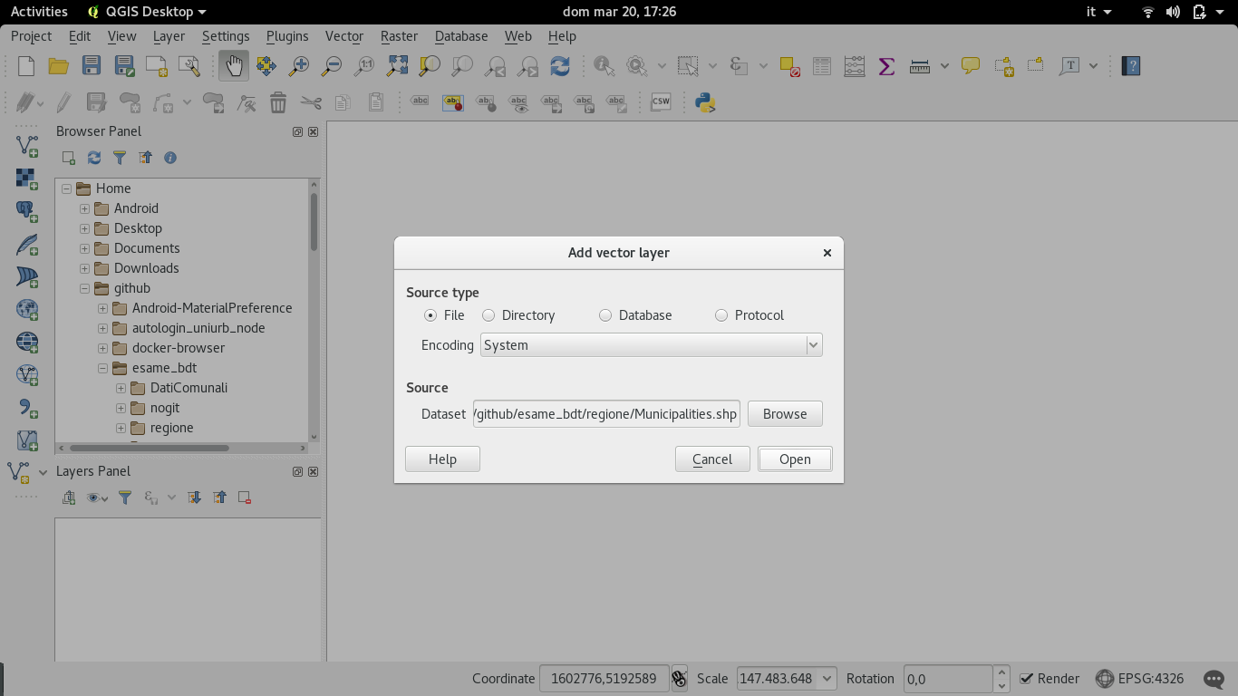
Inserimento dati
E' necessario importare lo shapefile dei confini amministrativi tramite il comando add vector layer.

Slide 11
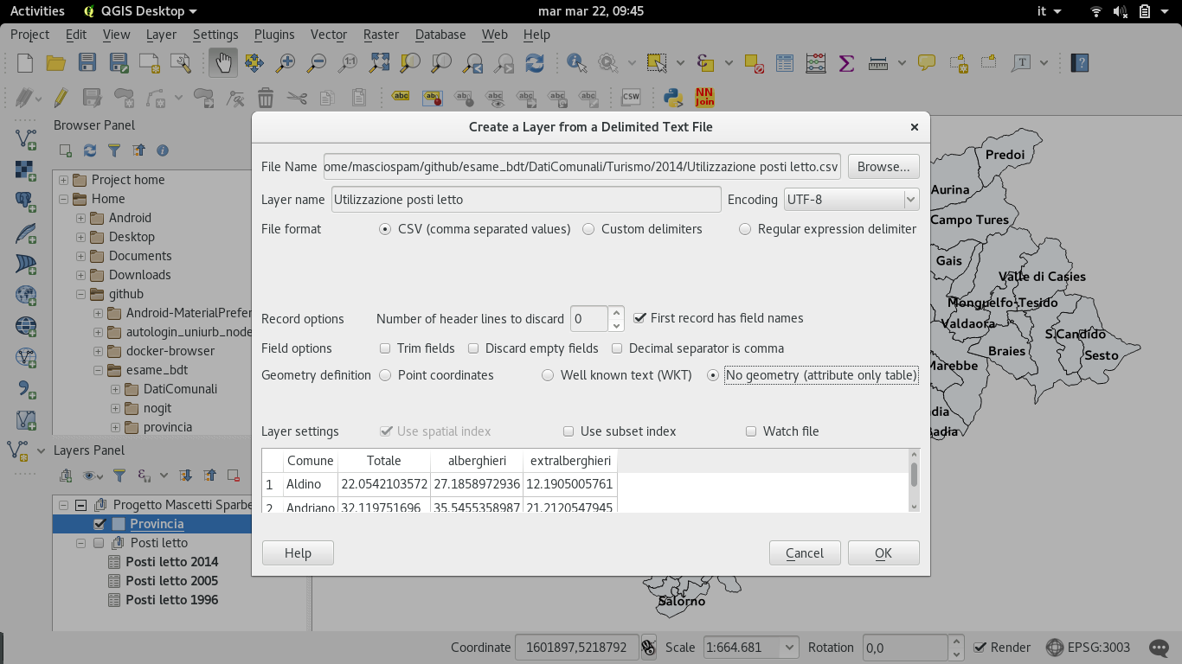
Inserimento dati
Una volta inserito lo shapefile possiamo procedere all'importazione dei dati da .csv:

Slide 12
Inserimento dati
Successivamente si effettua un join con la tabella contenente I dati su cui vogliamo operare. L'operazione di join permette di associare I dati importati a quelli gia' contenuti nella tabella degli attributi dello shapefile. Per effettuarlo si puo' usare il comando join e decidere I campi sui quali basare l'operazione di join.

Slide 13
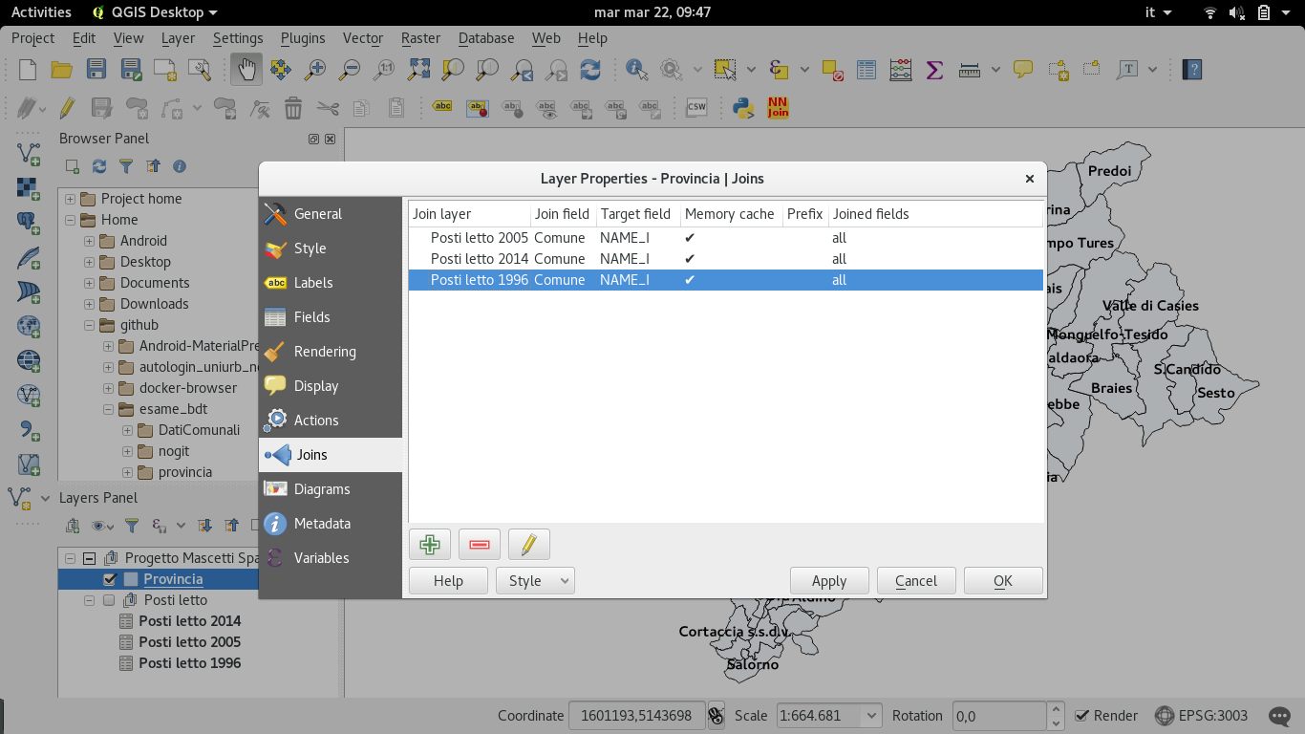

Slide 14
Inserimento dati
Infine e' opportuno esportare lo shapefile con i dati aggiornati tramite il menu Data → Export Data.

Slide 15
Simbologia rappresentazione posti occupati
Dovendo adottare una simbologia per rappresentare la percentuale di posti occupati ed essendo espressa in percentuale, ho deciso di suddividerla in 5 classi per distinguere I comuni sulla mappa. Visto che negli anni da me osservati non e' presente un comune con un occupazione dei posti superiore all'80% con le 5 classi verranno rappresentati soltanto I valori da 0 ad 80%

Slide 16
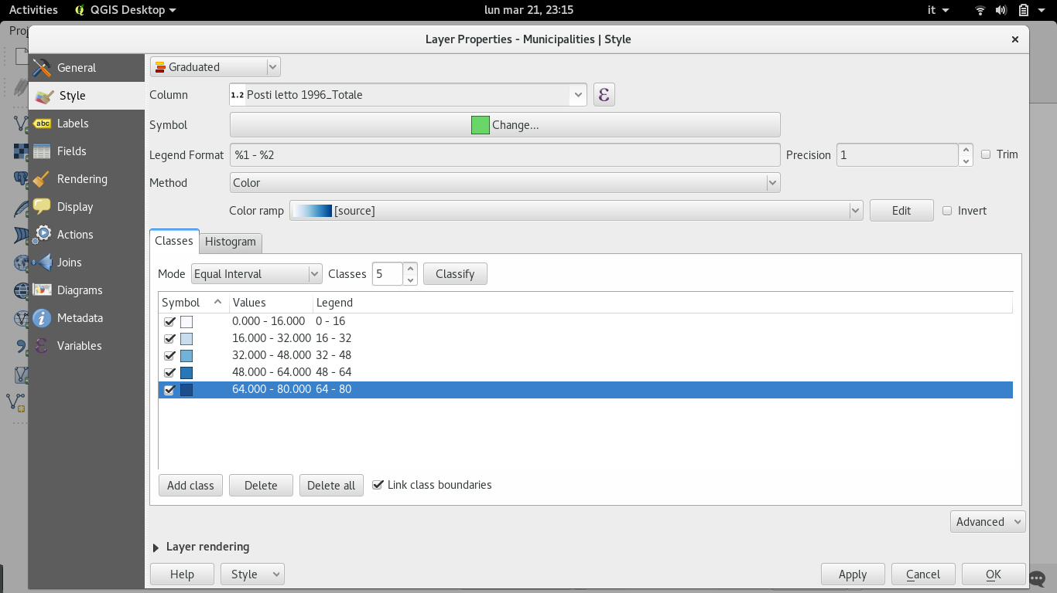

Slide 17
Classi
Le classi di percentuali sono state suddivise (dalla più bassa alla più alta) in:
Non sufficiente
Appena sufficiente
Sufficiente
Buono
Ottimo

Slide 18
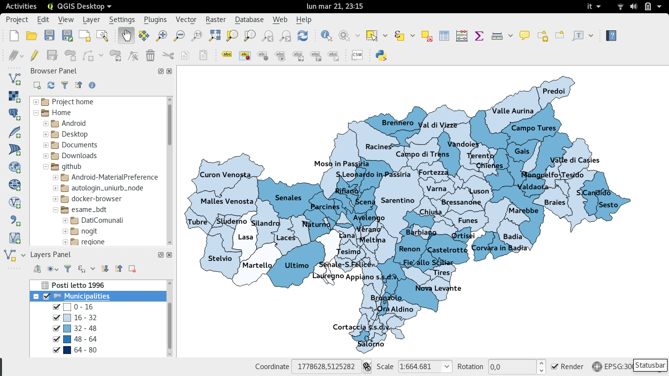
Rappresentazione mappa in scala graduata anno 1996

Slide 19
Analisi dei risultati

Slide 20
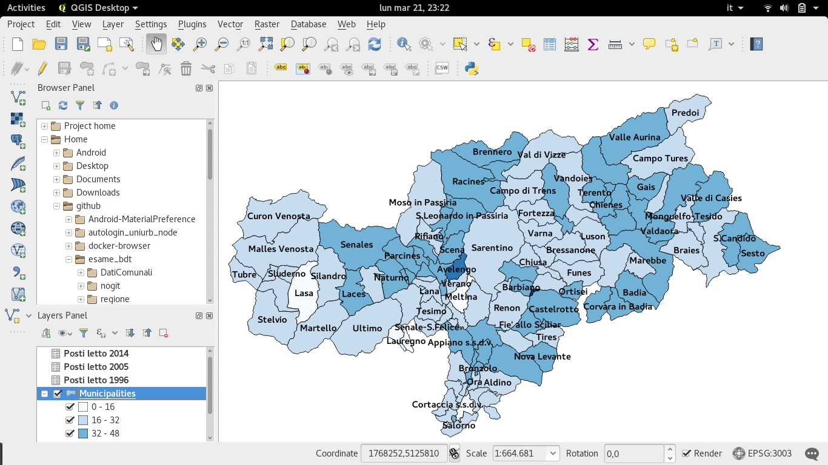
Rappresentazione mappa in scala graduata anno 2005

Slide 21
Analisi dei risultati

Slide 22
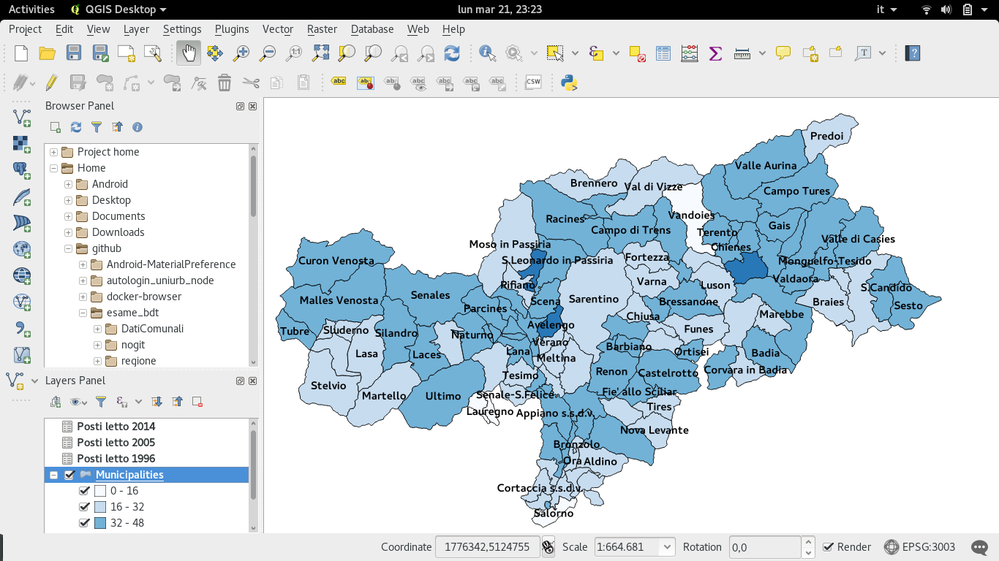
Rappresentazione mappa in scala graduata anno 2014

Slide 23
Analisi dei risultati

Slide 24
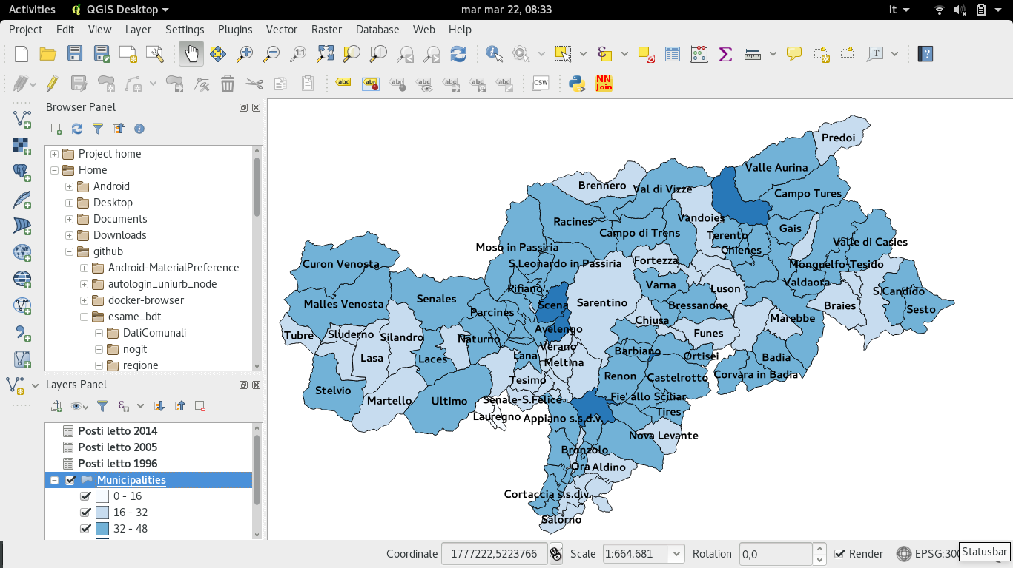
Posti letto alberghieri occupati 1996

Slide 25
Analisi dei risultati

Slide 26

Posti letto alberghieri occupati 2005

Slide 27
Analisi dei risultati

Slide 28
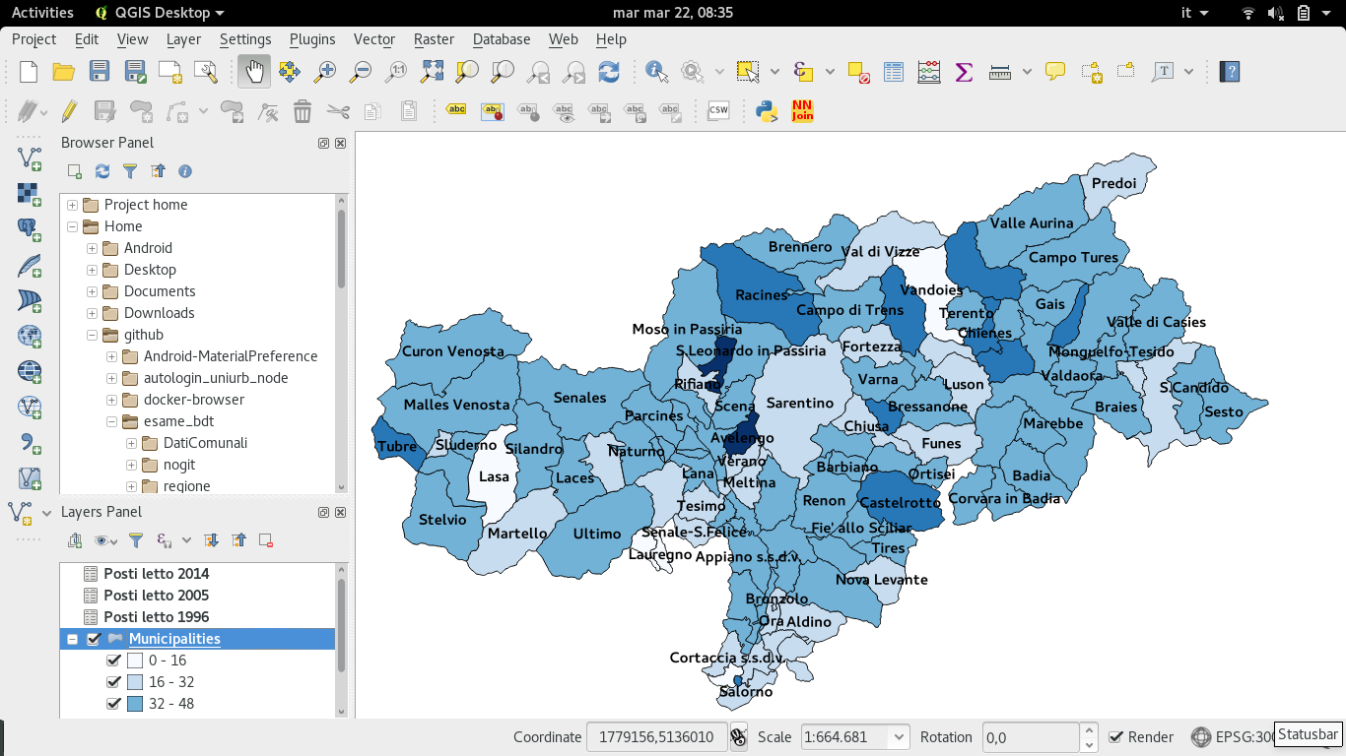
Posti letto alberghieri occupati 2014

Slide 29
Analisi dei risultati

Slide 30
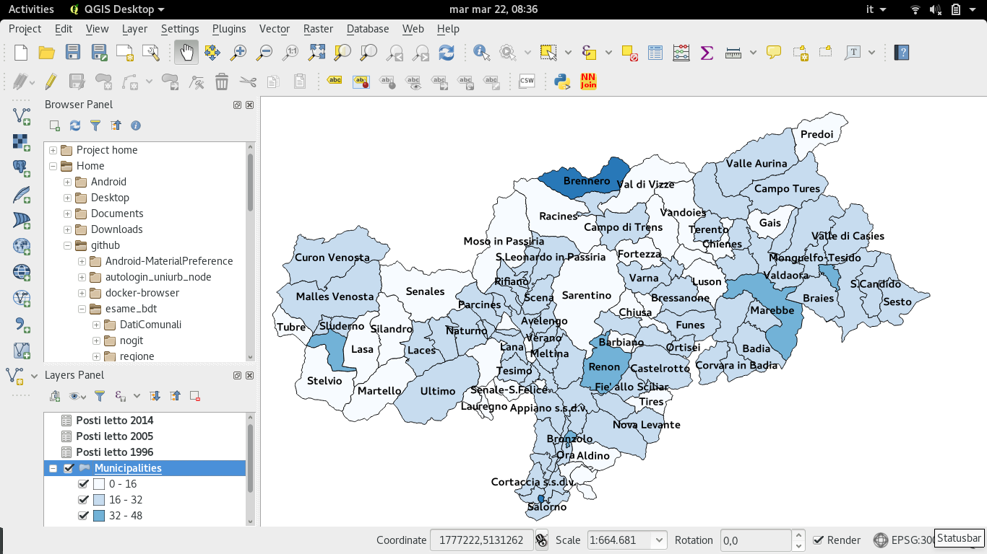
Posti letto extralberghieri occupati 1996

Slide 31
Analisi dei risultati

Slide 32
Posti letto extralberghieri occupati 2005

Slide 33
Analisi dei risultati

Slide 34
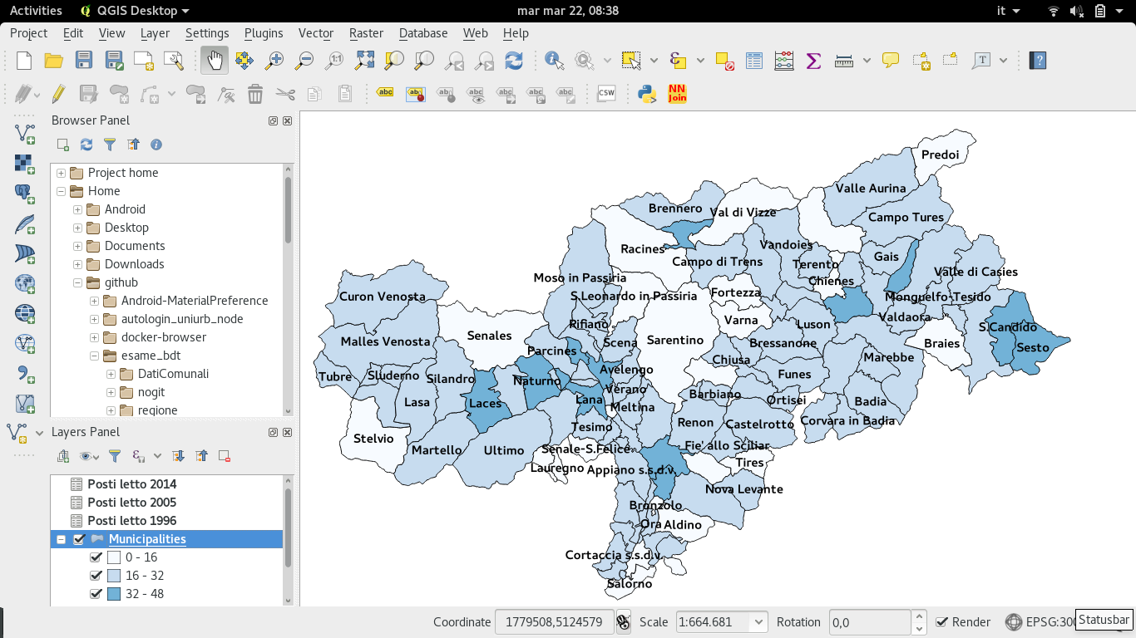
Posti letto extralberghieri occupati 2014

Slide 35
Analisi dei risultati

Slide 36
Conclusioni
Per controllare se avevamo applicato gli accorgimenti per rendere il progetto portabile abbiamo scaricato il progetto su 2 diverse macchine con Qgis installato sopra.
Come possiamo notare dalle mappe, complessivamente, c'e' stato un aumento dei posti occupati a livello regionale negli anni (più marcato dal 2005 al 2014).
Analizzando le mappe sull'occupazione extralberghiera ed alberghiera possiamo notare che c'e' stato un netto calo negli anni per la prima a favore di un corposo aumento per la seconda.

